Slide 1

SNC8600 无线降噪麦克风解决方案 参考设计
深圳市九音科技
V0.1

Slide 2
解决方案概述
本方案是无线领夹式降噪麦克风，适合直播、拍摄、录音等各种场景下的拾音
本方案具有以下特点
配合2.4G模块，无需配对自动连接，传输更快收音更稳定
支持双麦指向拾音，环境降噪，清晰拾取人声
实时监听，边录边听实时调整
USB数字音频输出，可适配电脑、手机、相机等各种设备
带数字屏显，清晰显示电量信息、配对状态、拾音模式、拾音幅度等各种状态。

Slide 3
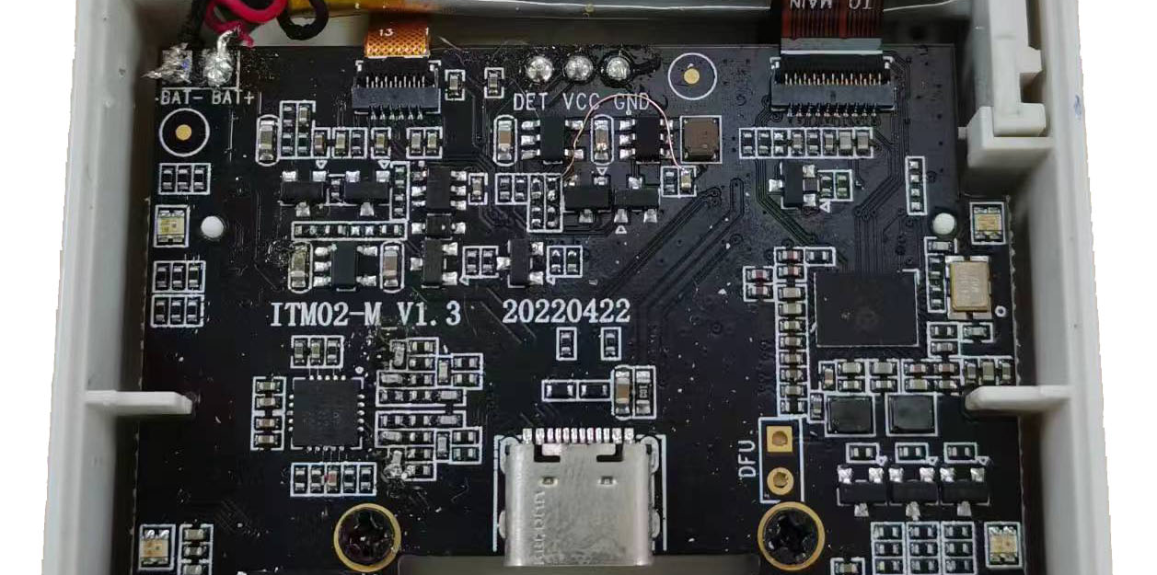
一、产品功能特点
1） 功能组成
发射器和接收器配合使用，发射器带双麦阵列，接收器带按键、数字屏显、耳机监听输出、USB输出、发射器磁吸充电
2） 功能使用说明
降噪开关可以切换降噪和原声两种模式，降噪模式双麦同时工作可以指向拾音并环境降噪，原声模式可以全向拾音
距离按键可以在降噪模式调节降噪深度，在原声模式调节拾音距离
接收器支持3.5耳机监听，USB输出48K高清数字音频

Slide 4
二、系统框图
SNC86**
2.4G Tx
2.4G Rx
Mic1
MIC1
Alg
Mic2
MIC2
I2S
(Slaver)
I2S
(Master)
LRCK
LRCK
LRCK
RF
RF
DAC
BCK
BCK
PO
BCK
Tx
Rx
SDI
SDO
SDI
Uart/
I2C(Slaver)
Uart/
I2C(Master)

Slide 5
三、性能指标
主要性能参数 | 条件
基本性能 | 性能参数
拾音角度 | 90°C（降噪模式）/180°（原声模式）
双麦降噪FS | 48K
降噪深度 | 40dB
SNR | >74dB

Slide 6
麦克风规格建议
1. 进音方式：推荐下进音，结构上更好密封
2. 参数推荐/参考
参数 | 条件 | 典型值 | 单位
Supply Voltage |  | 3.3 | V
Directionality | Omni-Directional
Sensitivity | 1 kHz, 94 dB SPL | -26 | dBFS
Signal-to-Noise Ratio (SNR) | A-weighting at 1kHz 1Pa | 65 | dB(A)
Total Harmonic Distortion | 1KHz, 94dB SPL | 0.5 | ％
Acoustic Overload Point | 1kHz THD @ 10% | 120 | dBSPL

Slide 7
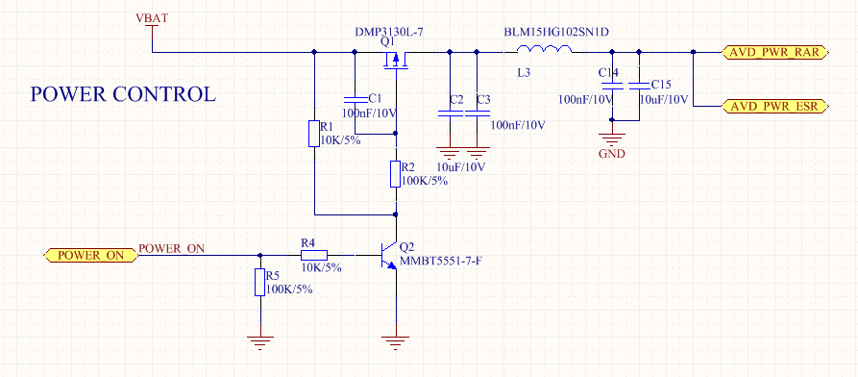
原理图设计建议
如果配合上位机，则由上位记通过GPIO控制POWER_ON信号为高电平，使得VBAT电源输出到SNC8xx电源引脚AVD_PWR_ESR/AVD_PWR_RAR，从而控制SNC8xx的工作电源。

Slide 8
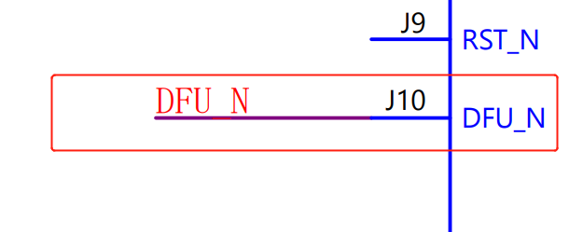
原理图设计建议
SNC8xx未上电情况下，上位机控制SNC8x的DFU引脚先拉低，再向SNC8xx上电，即可进入DFU模式。
引出USB接口（DP,DM,GND）做算法调试；
引出串口（RX,TX,GND）做软件调试；

Slide 9
Layout建议
详情见

